Slide 1
Инструкция для подготовки базы тестов преподавателями, загружаемую в автоматизированную систему компьютерного тестирования

Slide 2
Тесты нужны для проверки знаний на компьютере у студентов.
Компьютер не понимает вопрос и список ответов к нему изложенные в свободной форме и набранные в редакторе Word.

Slide 3
Поэтому вопросы отделяются друг от друга и от ответов специальными разделителями.
Разделители формировать лучше не вручную, а при помощи программы (макроса). Так надежнее.

Slide 4
Программисты загружают ваши тесты в систему тестирования не вручную, а полуавтоматический. Поэтому некорректно сформированный файл с тестом они импортировать НЕ смогут.
Зайдите на сайт по адресу:
kstu.kz/instruktsiya
и прочитайте инструкцию.

Slide 5
Требования к составлению тестовых заданий доступных для конвертирования в базу данных АИС КарГТУ
Тестовые задания (вопросы и ответы) должны быть составлены в Microsoft Word с помощью макроса. Данный макрос можно скачать http://www.kstu.kz/old/pgk/test.dot.
Либо пройти по ссылке, расположенной на сайте КарГТУ: «Быстрые ссылки → Сотрудникам → Информация для преподавателя → Добавление теста в Автоматизированную Систему Компьютерного Тестирования»

Slide 6
Вам необходимо внимательно прочитать требования к оформлению тестовых заданий и скачать файл с макросом и запустить его.

Slide 7
При запуске файла программа предупредит Вас о том что данный файл загружен из Интернета. Вам нужно выбрать «Разрешить редактирование»

Slide 8
Следующее предупреждение будет от системы безопасности. Вам нужно нажать на кнопку «Включить содержимое» что бы запустить все макросы.

Slide 9
Для добавления нового вопроса нажать на кнопку «Добавить тест» во вкладке «Надстройки». Если такой пункт отсутствует, проверьте, действительно ли вы запустили MS Word при помощи «test.dot», попробуйте закрыть все открытые окна программы MS Word и повторить попытку заново.

Slide 10
Если при нажатии кнопки «Добавить тест» выходит предупреждение о том что макрос не найден, то выполните следующие действия:
Пройдите во вкладку Файл → Параметры → Центр управления безопасностью → Параметры центра управления безопасностью…

Slide 11
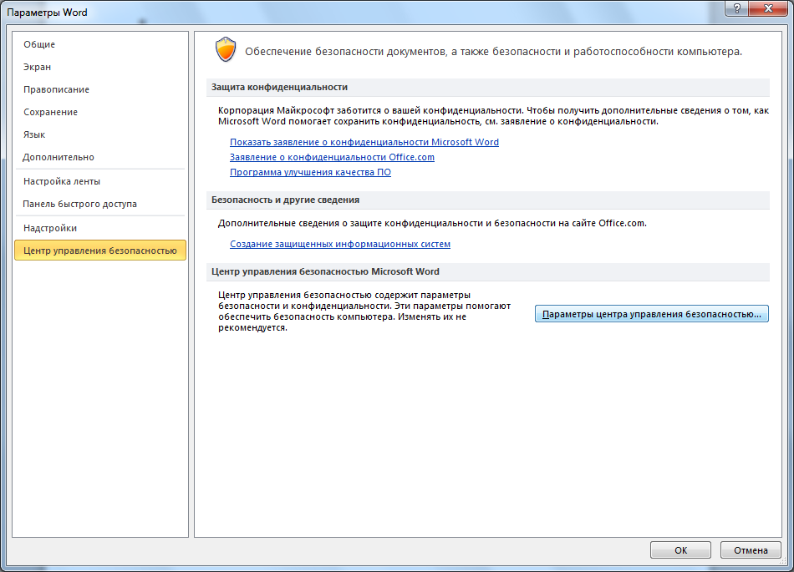

Slide 12
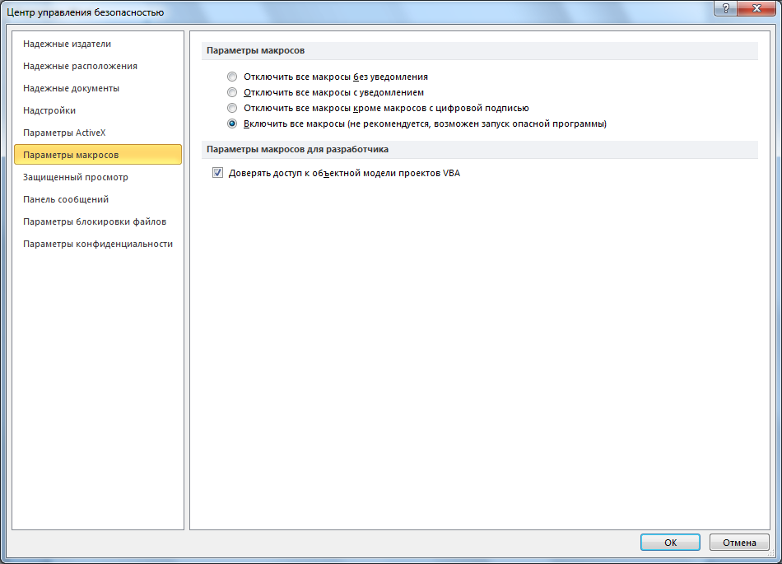
В следующем диалоговом окне нужно выбрать следующие пункты:

Slide 13
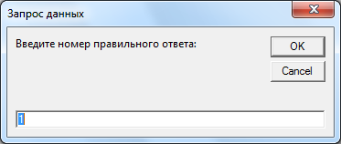
Дважды подтверждаете данные изменение (нажать кнопку ОК).
Закройте макрос.
И снова откройте его.
После нажатия на кнопку «Добавить тест» появится окно с просьбой указания порядкового номера правильного ответа, введите цифру от 1 до 5, после чего нажмите кнопку «ОК». В документ будет добавлен скелет вопроса, в котором позиция правильного ответа соответствует, выбранному ранее порядковому номеру.

Slide 14
Пример

Slide 15
В появившейся конструкции вида заменить текст:
«НомерВопроса» на порядковый номер вопроса;
«СложностьВопроса» на цифру от 1 до 3 (3 – сложный, 2 – средний, 1 – простой);
«ТекстВопроса» на текст задаваемого вопроса;
«ТекстОтветаN» на текст неправильного ответа;
«ТекстПравильногоОтвета1» на текст правильного ответа.

Slide 16
Для добавления следующего тестового вопроса повторите нажатие на кнопку «Добавить тест»
Номера вопросов не должны повторяться. Иначе будет сбой.
После завершения всех вопросов необходимо выполнять проверку тестов нажатием кнопки

Slide 17
После окончания создания вопросов выберите пункт меню «Файл → Сохранить как …». Укажите папку с именем дисциплины, которую вы создали в папке «Tests», имя файла должно соответствовать названию раздела, тип файла указать Документ Word 97-2003 и сохраните.

